Slide 1

Исполнение бюджета Екатериновского сельского поселения Матвеево-Курганского района за 2016 год
Администрация Екатериновского сельского поселения

Slide 2

Динамика показателей бюджета Екатериновского сельского поселения Матвеево-Курганского
района за 2014 - 2016 годы
(тыс.рублей)
Показатель | 2014 год-факт | 2015год-факт | 2016год-факт
I.Доходы, всего: | 17240,3 | 12911,8 | 19549,7
Из них: Налоговые и неналоговые доходы | 6848,7 | 5699,1 | 12098,8
Безвозмездные поступления | 10391,6 | 7212,7 | 7450,9
II.Расходы, всего: | 17069,9 | 12992,8 | 18260,1
III.Дефицит (-), Профицит(+) | 170,4 | -81,0 | 1289,6

Slide 3
Доходы бюджета Екатериновского сельского поселения за 2016 год
Доходы бюджета:
План-19487,2 тыс.руб.
исполнение за 2016 год 19549,7 тыс.руб.
Налог на доходы физических лиц 974,1-исп.980,5
Акцизы 1456,5-исп.1520,5
Единый сельхоз. налог 831,3-исп.831,9
Налог на имущество физических лиц 233,1-исп.233,3
Земельный налог 3440,8-исп.3445,0
Государственная пошлина 31,5-исп.31,5
Иные доходы 5055,8-исп.5056,0
Безвозмездные поступления от других бюджетов 7464,1-исп.7450,9

Slide 4

Структура налоговых доходов бюджета Екатериновского сельского поселения в 2016 году

Slide 5
Безвозмездные поступления от других бюджетов бюджетной системы Российской Федерации
млн.рублей

Slide 6
Расходы бюджета Екатериновского сельского поселения за 2016 год
Содержание учреждений 5875,0 тыс.рублей
Учреждения культуры:
МКУК ЕСП «Централизованная клубная система»-5163,3
МКУК ЕСП «Екатериновская сельская библиотека»-711,7
Меры социальной поддержки отдельных категорий граждан -110,0 тыс.рублей
Выплата государственной пенсии за выслугу лет муниципальным служащим
Расходы на содержание и ремонт автомобильных дорог-1873,1тыс.руб.
Дорожный фонд 1873,1 тыс.рублей
-подвоз воды-147,5 тыс.руб, ТО и оплата электроэнергии уличного освещения-2283,8;-приобретение бензокосы и бензопилы-44,2 тыс.руб.
Жилищно-коммунальное хозяйство 4777,6 тыс.рублей

Slide 7
-7 муниципальных служащих;
-3 технический персонал;
-5 обслуживающий персонал;
- Проведение выборов-206,7 тыс.руб.
-другие общегосударственные вопросы (в т.ч. регистрация имущества-280,9)
Общегосударственные вопросы-5207,5 тыс.рублей.
-мероприятия по обучению на курсах гражданской обороны;-5,0тыс.руб.
-финансовое обеспечение аварийно-спасательных служб-143,7 тыс.руб.
- Приобрет. ранцевых огнетушит,-14,8
Защита населения и территории от ЧС природного и техногенного характера, гражданская оборона
190,7 тыс.рублей
Мобилизационная и вневойсковая подготовка
173,5 тыс.рублей
Осуществление первичного воинского учета на территории, где отсутствуют военные комиссариаты.
Физическая культура и спорт
49,4 тыс.рублей.
Приобретение призов на спортивные мероприятия

Slide 8
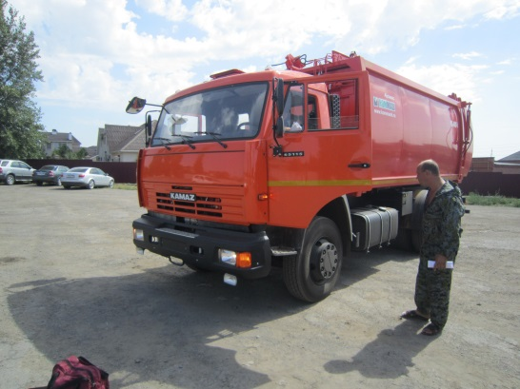
Реализация мероприятий в сфере коммунального хозяйства в 2016 году
На реализацию мероприятий в сфере коммунального
хозяйства в 2016 году направленно 4777,6 тыс. рублей,
что позволило достичь следующих результатов:
Приобрет. бензокоса 44,2 тыс. руб.
Осуществляется подвоз воды в хутора
147,5 тыс.руб.
Проведен капитальный ремонт водопроводных скважин
1907,3 тыс.руб.
Проведены работы по ТО и оплате уличного освещения 2283,8тыс.руб..

Slide 9

Динамика расходов в сфере коммунального хозяйства . Расходы за 2016 год-4777,6 тыс.руб.
В тыс.руб.

Slide 10
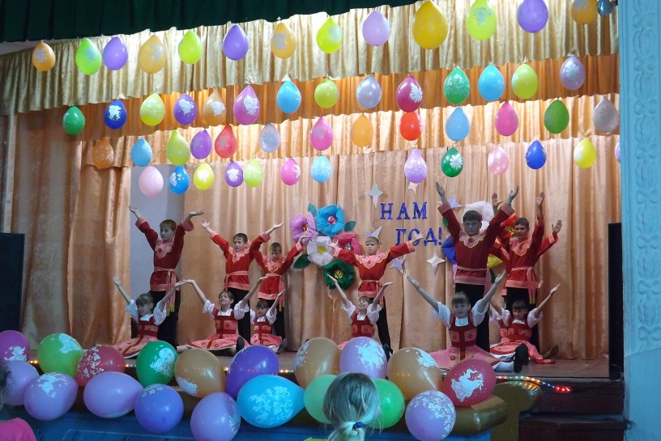
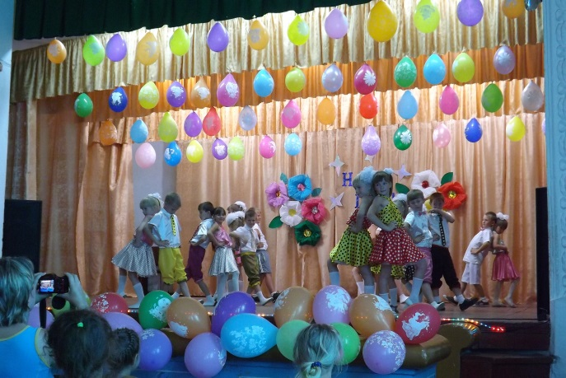
Динамика расходов бюджета Екатериновского сельского поселения на культуру
В тыс.руб.
Сформировано 18 клубных формирований с количеством участников 150 чел.
Расходы на 2016 год-5875,0 тыс.руб.

Slide 11

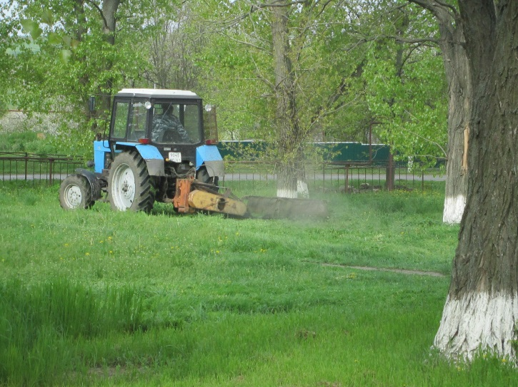
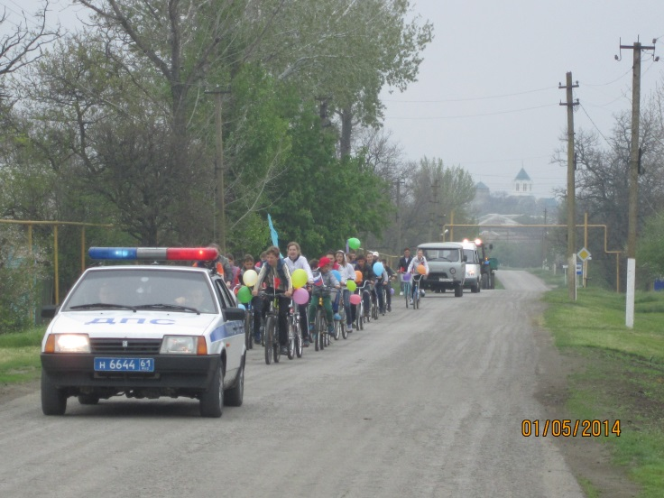
Динамика расходов дорожного фонда.
Расходы за 2016 год-1873,1 тыс.руб.

Slide 12

Расходы в дорожном хозяйстве за 2016 год
Текущий ремонт автодорог в с.Екатериновка ул.Восточная, х.Деркачева , с.Григорьевка, пер.Центральный
859,5 тыс.руб.
Восстановление транспортно-эксплуатационных характеристик автомобильных дорог.
Содержание автомобильных дорог (ямочный ремонт, грейдирование,
обрезка деревьев)
608,0 тыс.руб.
Улучшение транспортного обслуживания поселения
Изготовление проекта дорожного движения
Выполнены работы на 198,2 тыс.руб.
Обеспечение безопасности дорожного движения

